Slide 1
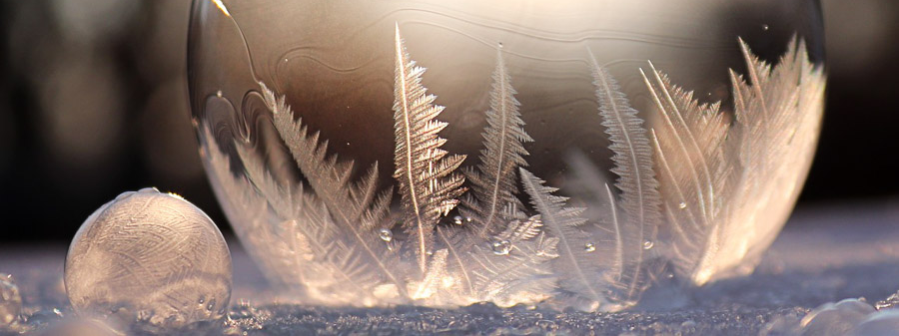
나를 지으신 주님
나를 지으신 주님 내 안에 계셔
처음부터 내 삶은 그에 손에 있었죠

